Slide 1
09. 포인터 (Pointer)
Heesung Oh
https://github.com/3dapi

Slide 2
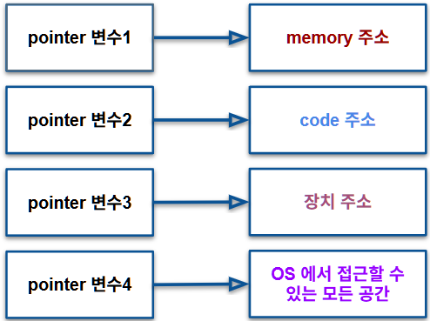
9.1 주소와 참조, 포인터
포인터 변수 범위

Slide 3
9.1.1 포인터 선언과 의미
포인터
주소를 저장하는 변수
포인터 선언
자료형* 포인터_이름;
// 같은 자료형을 가지고 선언하는 경우 자료형 *포인터_이름1, *포인터_이름2, *포인터_이름3;

Slide 4
9.1.1 포인터 선언과 의미
포인터 선언 예
// 일반 변수: 자료형 변수_이름 = 값
int myIntValue = 1000;
// 포인터: 자료형* 포인터변수_이름 = 값(유효한 주소)
int* ptr = &myIntValue; // ptr은 myIntValue의 주소를 저장
// 포인터의 형변환: (자료형*)(유효한 주소)
char* ptr = &myIntValue; // C: 경고, C++: 오류
char* ptr = (char*)&myIntValue; // 주소를 char*로 강제 변환

